Slide 1


PHÒNG GD&ĐT TÂY SƠN
TRƯỜNG TIỂU HỌC BÌNH TÂN
NHIỆT LIỆT CHÀO MỪNG QUÝ THẦY
CÔ VỀ DỰ GIỜ, THĂM LỚP 2E
Giáo viên: Kiều Thị Mỹ Nữ

Slide 2














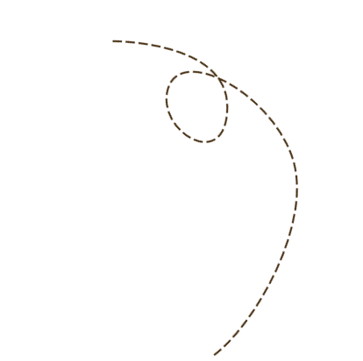
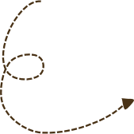


Khởi động
Notes:
Bài giảng được thiết kế bởi: Vũ Hồng

Slide 3


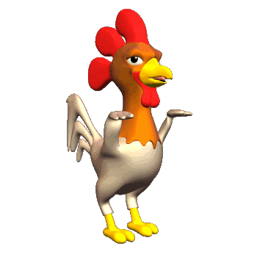
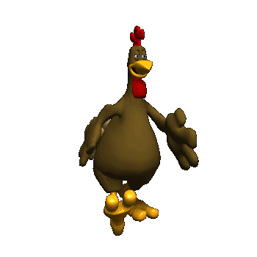
Gà con qua cầu
CHƠI

Slide 4
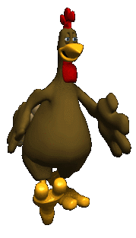
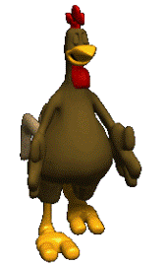
HỌC TIẾP
Đi
Qua
Đi
Qua
Đi
Qua
Đi
Qua

Slide 5
Câu Hỏi 1
44 = 40 + ?
A.4
C.2
B.3
D.1
Quay
Lại

Slide 6
Câu Hỏi 2
20 + 3 = ?
A.22
C.24
B.23
D.25
Quay
Lại

Slide 7
Câu hỏi 3
15 + 3 = 18. Số 15 được gọi là gì?
A.Tổng
C.Hiệu
B.Số bị trừ
D.Số hạng
Quay
Lại

Slide 8
Câu Hỏi 4
16 – 6 + 3 = ?
A.11
C.14
B.12
D.13
Quay
Lại

Slide 9
Thứ năm ngày 9 tháng 11 năm 2023
Toán:
BÀI 20: PHÉP CỘNG (CÓ NHỚ) SỐ CÓ HAI CHỮ SỐ VỚI SỐ CÓ HAI CHỮ SỐ

Slide 11

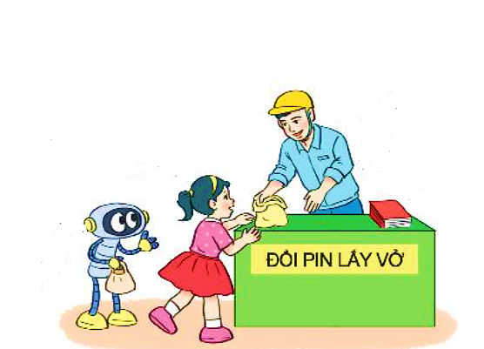

Cháu có
36 cục pin.
Cả hai cháu
có bao nhiêu
cục pin?
36 + 17 = ?
Cháu có
17 cục pin.
Chục | Đơn vị
13
53
5 chục
3 đơn vị
36 + 17 = 53

Slide 12
36
+
36 + 17 = ?
17
Chục | Đơn vị
5
3
13
6 cộng 7 bằng 13, viết 3 nhớ 1
3 thêm 1 bằng 4, 4 cộng 1 bằng 5, viết 5
36 + 17 = 53

Slide 14
1
Tính.
17
24
37
36
42
48
59
25
.
.
.
.
+
+
+
+
7
3
9
0
8
4
4
1

Slide 15
2
Đặt tính rồi tính.
23 + 67
46 + 18
59 + 21
64 + 19
23
67
46
18
59
21
64
19
.
.
.
.
+
+
+
+
9
0
6
4
8
0
8
3

Slide 16
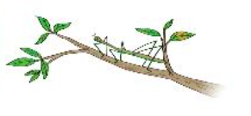
3
Mỗi hình có 1 que tính đặt sai vị trí. Em hãy đặt lại cho đúng. Biết rằng:
a) Que tính ở kết quả đặt sai.
b) Que tính ở số hạng thứ hai đặt sai.
36 + 45 = 81
74 + 10 = 84

Slide 17

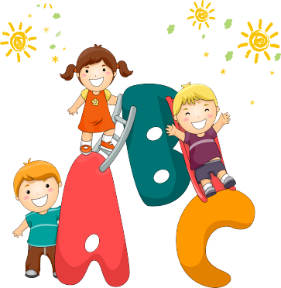
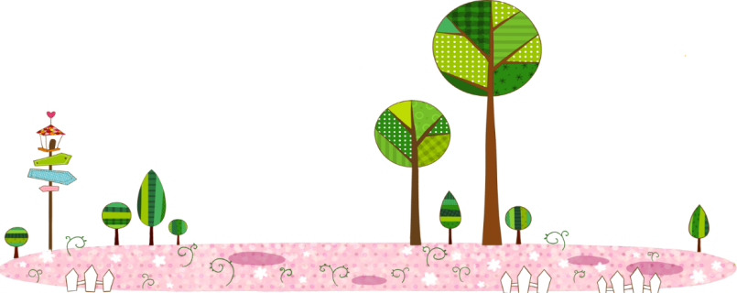
Vận dụng trải nghiệm

Slide 18

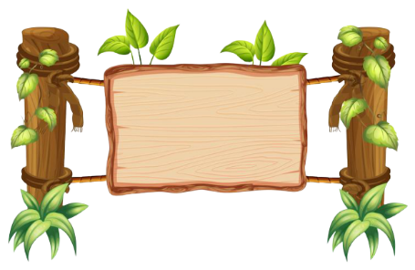


Bay
???
Bóng
Thông
Thái
???
?
?

Slide 19
Cách chơi:
Để giúp cậu bé tìm hiểu những kiến thức đã bị mất. Các em hãy chọn quả bóng bay chứa đáp án đúng của mỗi câu hỏi.
Trả lời đúng bóng bay sẽ tự động điền đáp đúng lên ô. Cậu bé sẽ học lại được kiến thức đã bị mất.
Trả lời sai bóng bay sẽ biến mất. Và đồng nghĩa cậu bé sẽ bị mất đi tri thức đó

Slide 20

28
+
34
=
???
???
62
31
33
34

Slide 21
48
+
25
=
???
???
66
73
64
63

Slide 22
43
+
39
=
???
???
82
72
82
69

Slide 23
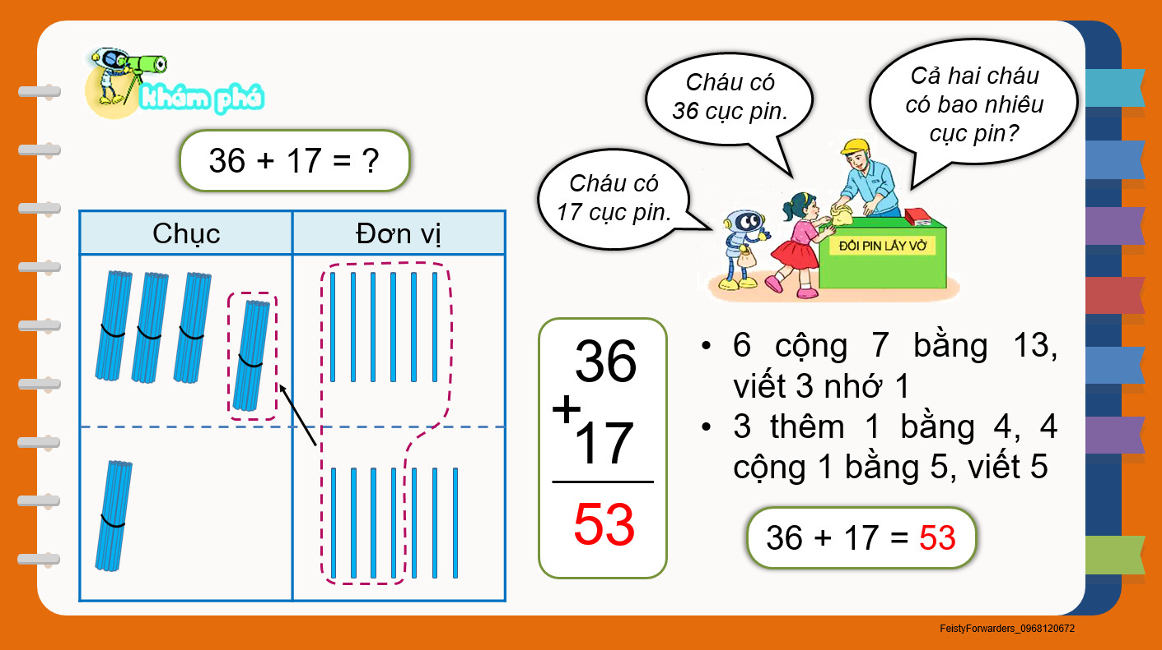
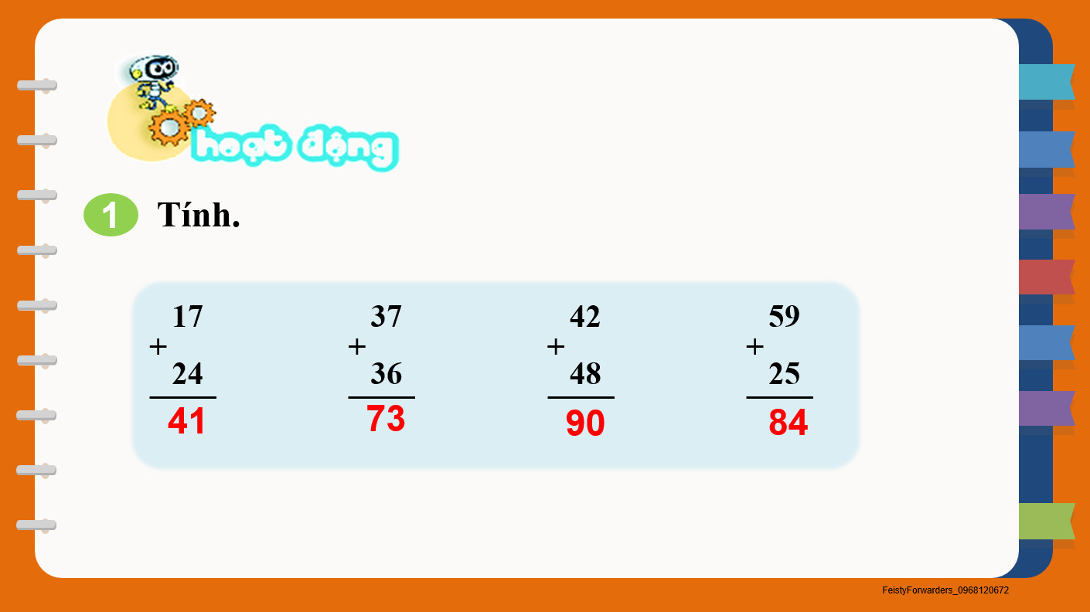
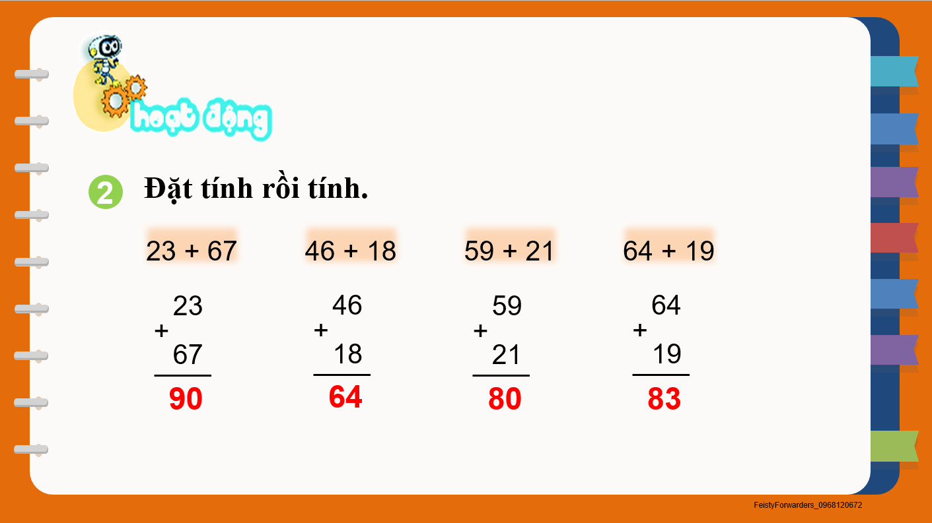
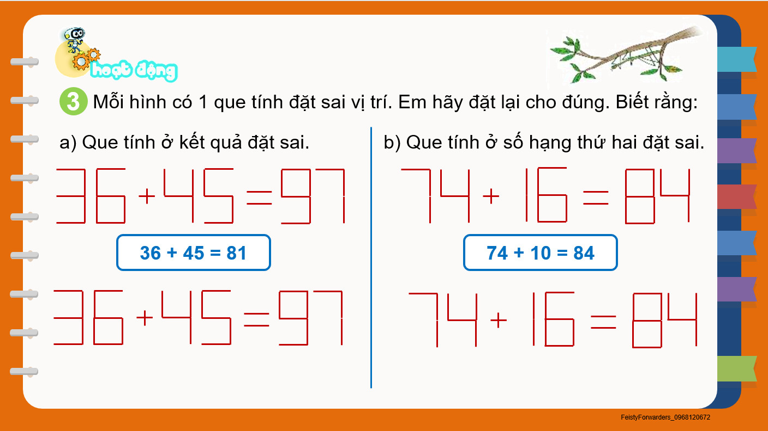

Slide 24


Chào tạm biệt quí thầy cô và các con!

Slide 25
Câu Hỏi 4
16 – 6 + 3 = ?
C.14
D.13
Quay
Lại

